Slide 1
02-YAML metadata
梁昊

Slide 2
Table of Contents
YAML是什么？
YAML语法
R Markdown的YAML metadata
YAML常用设定
ymlthis package
课后作业

Slide 3
YAML是什么？

Slide 4
YAML Ain’t Markup Language
YAML 的全称是“YAML Ain’t Markup Language”
YAML 是专门用来写配置文件的语言，简洁、强大，可以和JSON数据进行转换
YAML 语言（发音 /ˈjæməl/）的设计目标，就是方便人类读写。它实质上是一种通用的数据串行化格式，几乎支持所有的主流编程语言
YAML 同样作为Rmd文档的metadata用来控制整个R Markdown 文件的配置，如输出格式/版权信息/日期/目录等

Slide 5
YAML语法

Slide 6
语法及注意事项
大小写敏感，在R一般都是小写
使用缩进表示层级关系
缩进时不允许使用Tab键，只允许使用空格。
缩进的空格数目不重要，只要相同层级的元素左侧对齐即可
键和值之间有空格（key: value）
布尔值在YAML : true/false, yes/no, and on/off 和 TRUE/FALSE 等同（R）
output:
html_document:
toc: true
toc: yes
toc: on

Slide 7
数据结构
对象：键值对的集合（key: value），又称为映射（mapping）/ 哈希（hashes），如
toc: yes
数组：一组按次序排列的值，又称为序列（sequence） / 列表（list），如
author: - "梁昊" - "小咖" #或者 author: ["梁昊","小咖"]

Slide 8
数据结构
组合（即以上两种的混合），如
author: - "梁昊" - "小咖" powerpoint_presentation: toc: yes toc_depth: 1
http://www.ruanyifeng.com/blog/2016/07/yaml.html

Slide 9
R Markdown的YAML metadata

Slide 10
YAML头部包裹
YAML metadata (header)被包裹在---中，放在Rmd文档的头部
--- title: "02-YAML metadata" author: "小咖" output: output: html_document toc: yes #显示目录 toc_depth: 1 #显示目录级别 ---

Slide 11
YAML常用设定

Slide 12
题目、作者、日期
title: "02-YAML metadata" author: "梁昊" date: "13 四月, 2021" # 配合rticles等包还可加入作者单位和通讯作者标注 author: - name: Hao Liang affiliation: Hunan University of Chinese Medicine corresponding : yes email: "my@email.com"

Slide 13
output
output主要对输出格式、目录、大纲级别、风格等进行设定
output: powerpoint_presentation: #输出ppt reference_doc: ../00.Introduction/template.pptx #输出模板 toc: yes #显示目录 toc_depth: 1 #目录级别 number_sections: no #目录是否标号 slide_level: 2 #标题级别
不同的输出格式参数不同，详见
https://rmarkdown.rstudio.com/formats.html

Slide 14
ymlthis package

Slide 15
ymlthis 包简介
如果大家觉得YAML的设置实在太麻烦，也有简单的方法，那就是用ymlthis
ymlthis是专门为写R Markdown的YAML header而开发的包
借助ymlthis的图形化插件可以进行基本的YAML设置
install.packages('ymlthis')

Slide 16
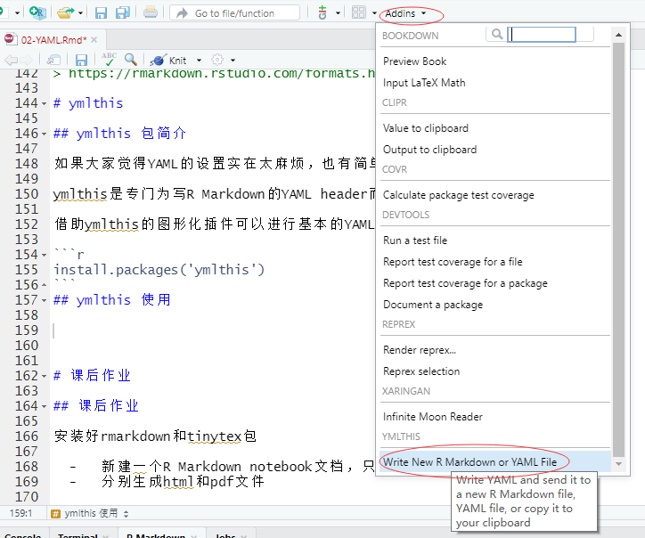
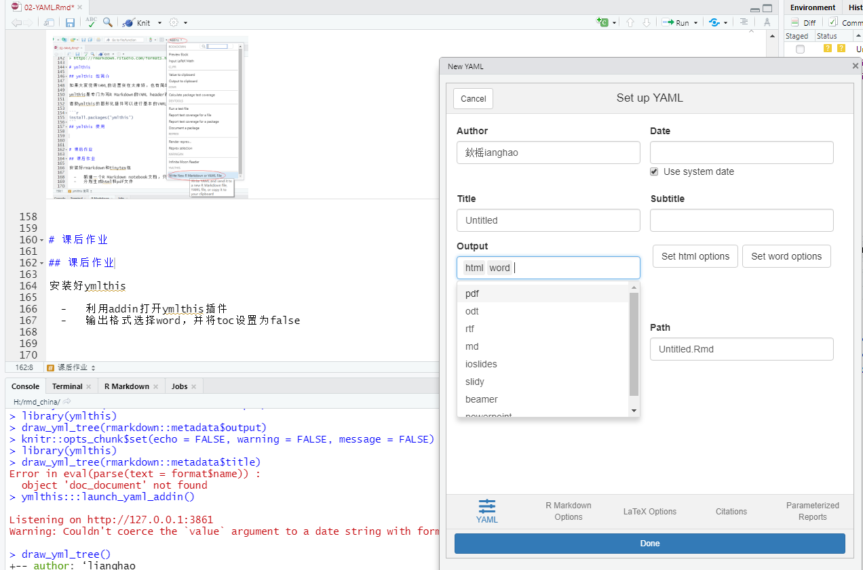
ymlthis addin使用
ymlthis插件设定
使用ymlthis插件

Slide 17
课后作业

Slide 18
课后作业
安装好ymlthis
利用addin打开ymlthis插件
输出格式选择word，并将toc设置为false

